Slide 1
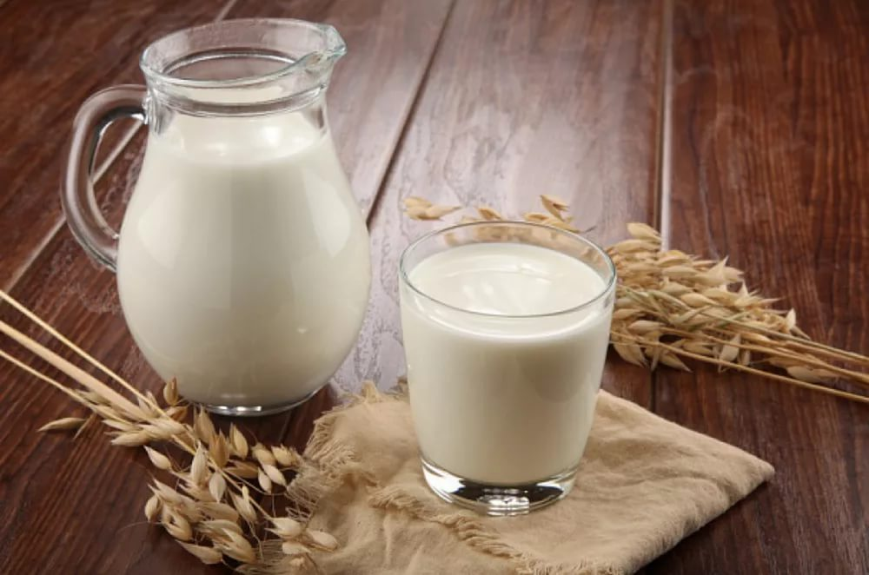
«Исследование физико-химических свойств молока разных производителей.»
Муниципальное автономное общеобразовательное учреждение
муниципального образования город Краснодар
лицей №48 имени Александра Васильевича Суворова
Выполнила: ученица 9 «В» класса
Шеремет Дарья
Научный руководитель:
Осадчая Светлана Николаевна
учитель химии

Slide 2
Рис. 1 — Анализ результатов опроса учащихся о необходимости употребления молока

Slide 3
Цель проекта:
Выявить марку самого качественного молока на основании исследования его физико-химических свойств.
Задачи проекта:
1. Собрать информацию о пользе молока, показателях качества и методах
2. Выяснить спрос на разное молоко среди своих одноклассников с учетом марки производителя
3. Выбрать показатели качества молока для исследования
4. Выбрать методы исследования
5. Провести экспериментальную проверку качества молока
6. Подготовить рекомендации для проверки
качества молока в домашних условиях

Slide 4
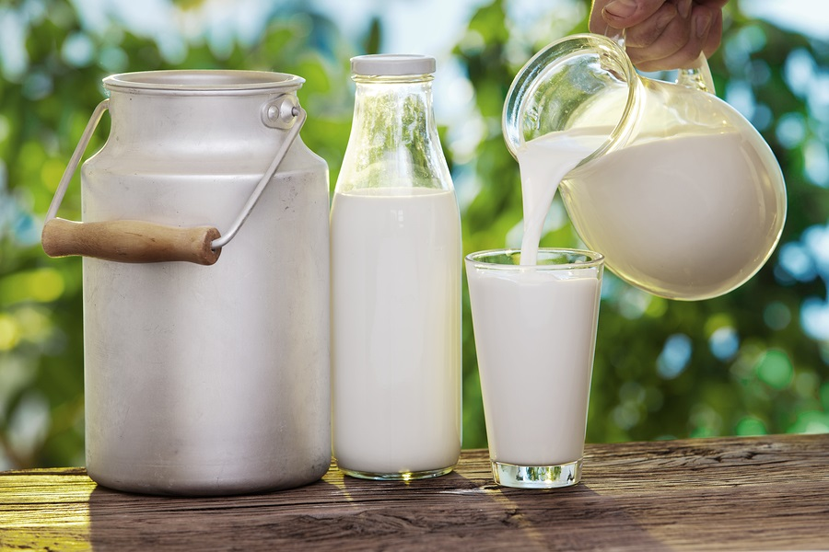
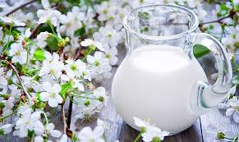
Глава 1
Как утверждает статистика, в нашей стране молоко употребляют 67% городского населения, не говоря уже о сельской местности, для которой оно является одним из основных продуктов ежедневного питания.
Содержащийся в молоке кальций нужен для нормального развития здоровых зубов и костей и играет важную роль в обмене веществ.

Slide 5
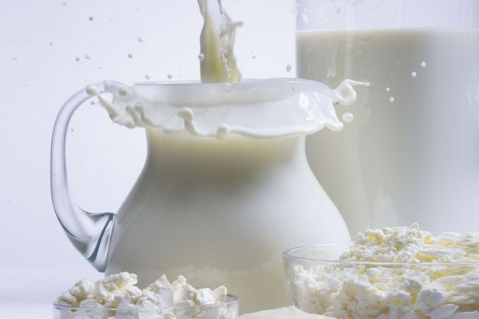
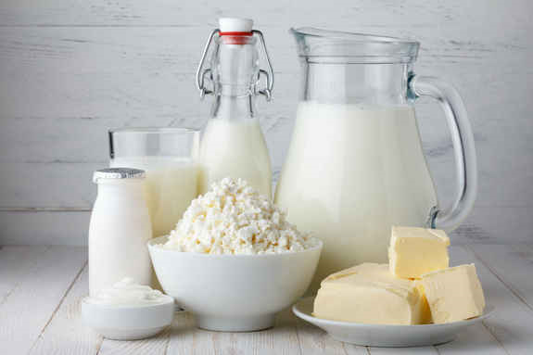
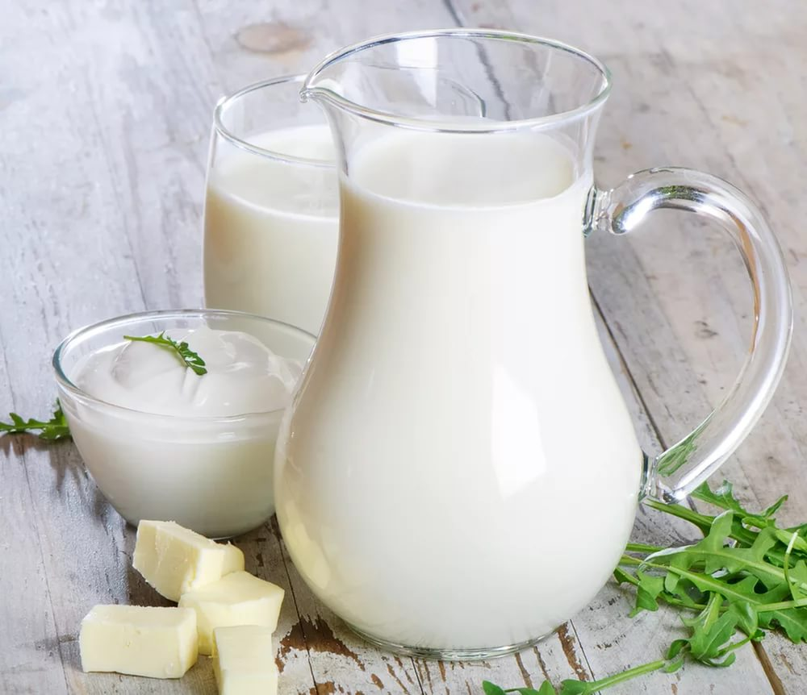
Вывод:
Молоко играет важную роль в жизни человека. Молоко — источник кальция, 97% которого усваивается человеческим организмом. Эта особенность молока, которой не имеет никакой другой продукт, делает его незаменимым.

Slide 6
Гипотеза:
Я предполагаю, что в домашних условиях можно проверить качество покупаемого молока разных производителей.

Slide 7
Глава 2
Рис. 2 — Анализ результатов опроса учащихся о выборе молока

Slide 8
Рис. 3 — Анализ результатов опроса учащихся о фирме покупаемого молока

Slide 9
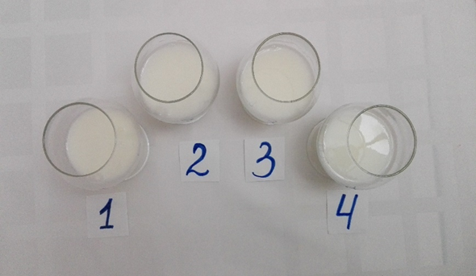
Исследование качества молока
1) Цвет
Коровка из Кореновки, Кубанский молочник и Агрокомплекс (5 баллов).
Торговый дом Сметанин (4 балла).
2) Запах
Коровка из Кореновки, Кубанский молочник и Агрокомплекс (5 баллов).
Торговый дом Сметанин (4 балла).
3) Вкус
Коровка из Кореновки, Кубанский молочник и Агрокомплекс получили (5 баллов).
Торговый дом Сметанин (3 балла).
Рис. 4 — Цвет молока разных производителей
4) Консистенция
Все 4 образца получили по 5 баллов.

Slide 10
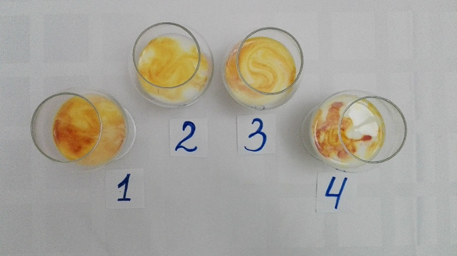
5) Крахмал
Во всех образцах крахмал отсутствовал (5 баллов).
Рис. 5 — Цвет молока после добавления раствора йода.
6) Вода
Капля молока Коровка из Кореновки и Агрокомплекс стекала медленнее (5 баллов), чем капля торговый дом Сметанин и Кубанский молочник (4 балла).

Slide 11
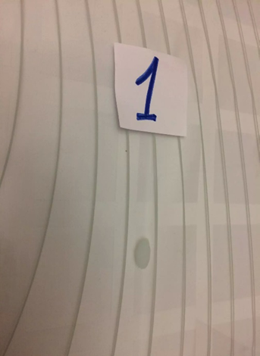

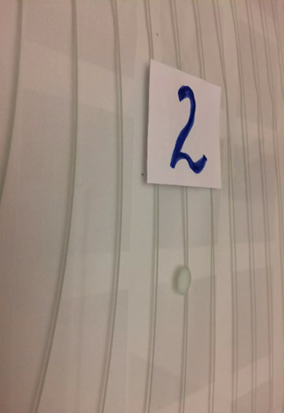

а)
б)
Рис. 6 — Определение воды в молоке фирм:
а) Коровка из Кореновки; б) Кубанский молочник

Slide 12
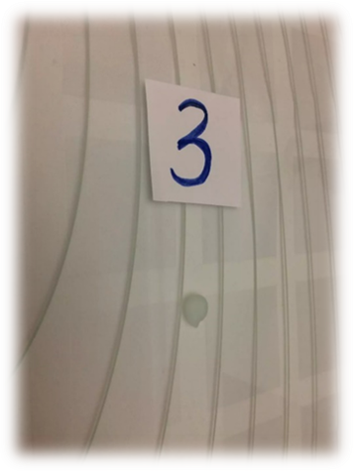
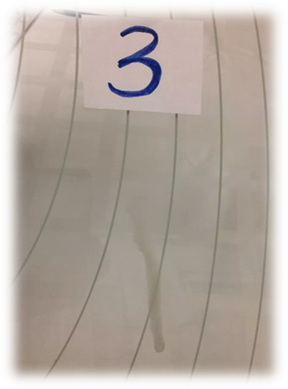
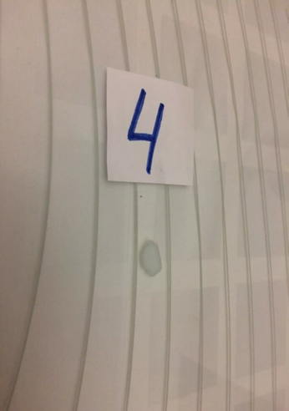

а)
б)
Рис. 7 — Определение воды в молоке фирм:
а) Торговый дом Сметанин; б) Агрокомплекс

Slide 13
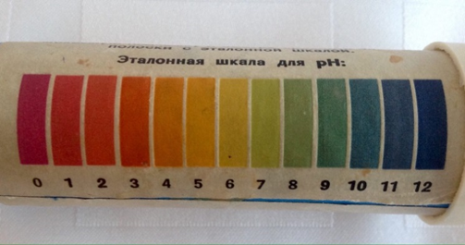
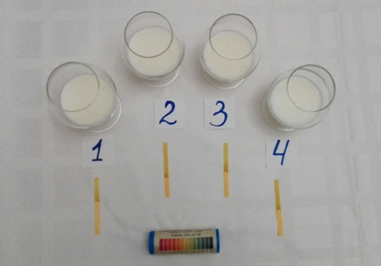
7) Кислотность
Все 4 образца получили по 5 баллов.
Рис. 8 — Эталонная шкала для pH
Рис. 9 — Определение кислотности молока

Slide 14
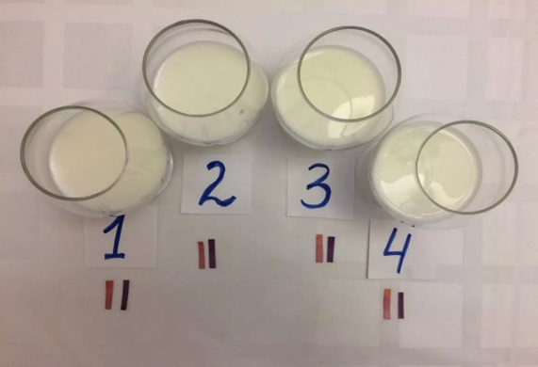
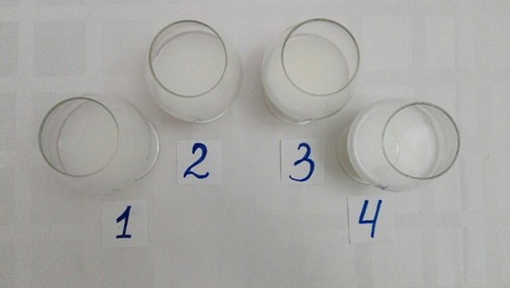
8) Сода
Все 4 образца получили по 5 баллов.
Рис. 10 — Определение содержания соды в молоке
9) Мел
Все 4 образца получили по 5 баллов.
Рис. 11 — Определение содержания мела в молоке

Slide 15
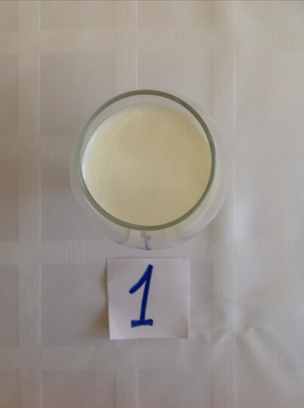
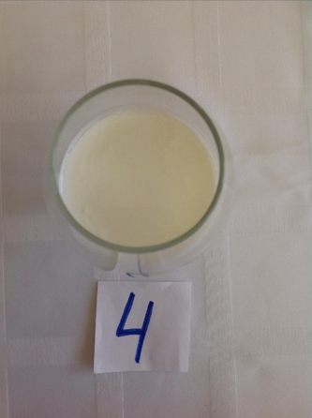
10) Антибиотики
Молоко Коровка из Кореновки и Агрокомплекс скисло за 1,5 суток, однородной желейной массой, без резкого постороннего запаха (5 баллов).
а) б)
Рис. 13 — Образцы прокисшего молока
а) Коровка из Кореновки; б) Агрокомплекс

Slide 16
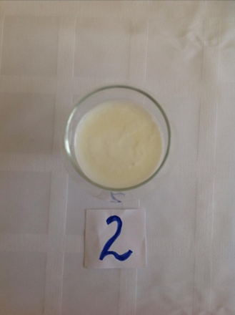
Рис. 14 — Скисшее молоко Кубанский молочник
Молоко Кубанский молочник скисло за 1,5 суток, желейной, но не однородной массой, без постороннего запаха (4 балла).

Slide 17
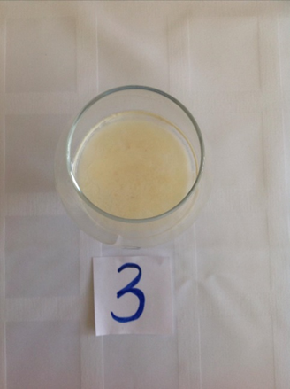
Рис. 15 — Скисшее молоко торговый дом Сметанин
Молоко торговый дом Сметанин скисло за 1,5 суток, желейной, но не однородной массой, с резким посторонним запахом (3 балла).

Slide 18
 | Коровка из Кореновки 2,5% г. Кореновск Краснодарский край | Кубанский молочник 2,5% ст. Ленинградская Краснодарский край | Торговый дом Сметанин 2,5% ст. Стародеревянковская Краснодарский край | Агрокомплекс 2,5% ст. Выселки Краснодарский край
1. Цвет | 5 | 5 | 4 | 5
2. Запах | 5 | 5 | 4 | 5
3. Вкус | 5 | 5 | 3 | 5
4. Консистенция | 5 | 5 | 5 | 5
5. Крахмал | 5 | 5 | 5 | 5
6. Вода | 5 | 4 | 4 | 5
7. Кислотность | 5 | 5 | 5 | 5
8. Сода | 5 | 5 | 5 | 5
9. Мел | 5 | 5 | 5 | 5
10. Антибиотики | 5 | 4 | 3 | 5
Всего: | 50 | 48 | 43 | 50

Slide 19
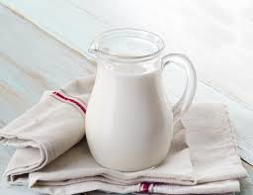
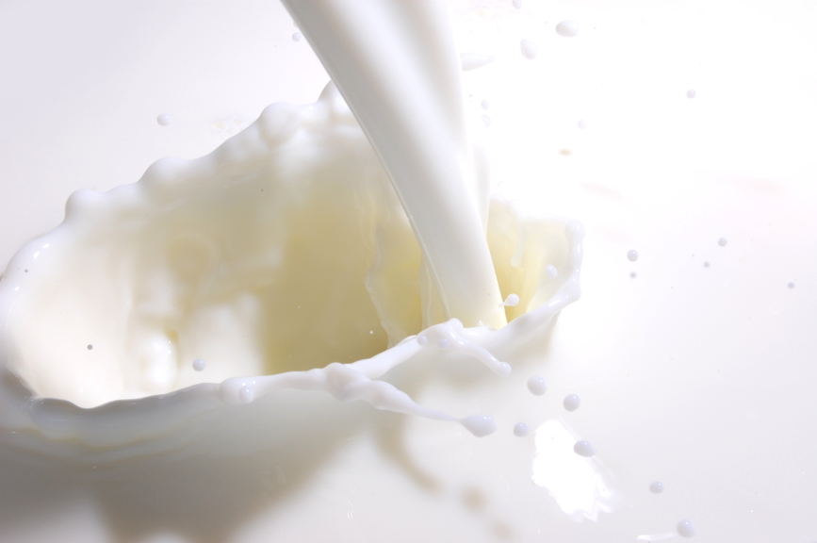
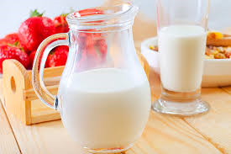
Вывод:
В ходе исследования я доказала, что в домашних условиях можно проверить качество покупаемого молока и полностью подтвердила выдвинутую мной гипотезу.
Наиболее качественное молоко — молоко фирм «Коровка из Кореновки» и «Агрокомплекс».

Slide 20
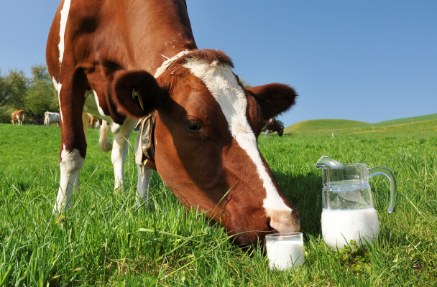
Спасибо за внимание!

